Slide 1


UBND QUẬN LONG BIÊN
TRƯỜNG MẦM NON HỒNG TIẾN
LĨNH VỰC: PHÁT TRIỂN NHẬN THỨC
Đề tài: Bác Hồ kính yêu
Lứa tuổi: MGB (3-4 tuổi)
Giáo viên : Nguyễn Thị Thanh Huyền

Slide 2

MỤC ĐÍCH YÊU CẦU
Kiến thức
- Cháu biết Bác Hồ là Chủ tịch nước Cộng hòa Xã hội Chủ nghĩa Việt Nam
- Cháu biết Bác Hồ luôn quan tâm chăm sóc các cháu thiếu nhi.
- Cháu làm quen lăng Bác nơi yên nghỉ khi Bác mất
- Cháu biết cuộc sống giản dị của Bác
Kỹ năng
Rèn kỹ năng vận động, quan sát, đàm thoại, trả lời tròn câu.
- Rèn vận động khéo léo của đôi tay: phết hồ trang trí ảnh Bác
Thái độ
- Giáo dục cháu biết yêu thương, kính trọng, nhớ ơn Bác.

Slide 3
Hoạt động 1
ỔN ĐỊNH - GÂY HỨNG THÚ

Slide 4
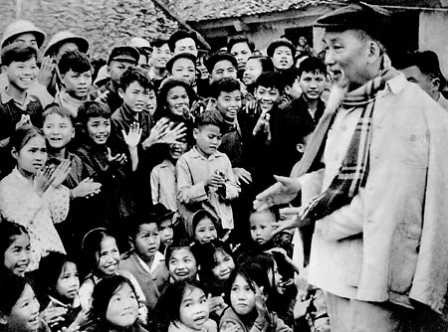


Slide 5
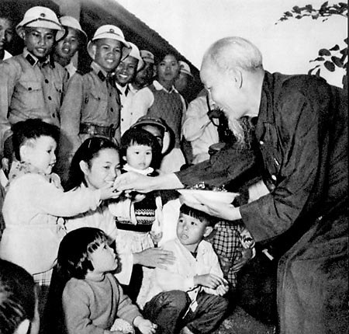


Slide 6
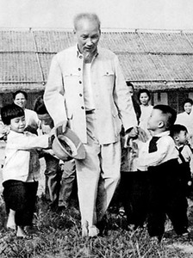

Slide 7
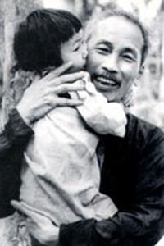

Slide 8
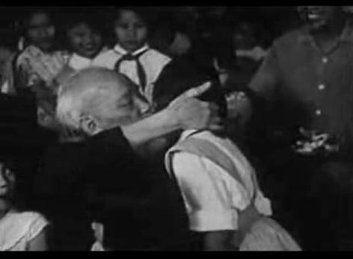

Slide 9
